Slide 1
Capitulo 13 defining the software process
Juan Alberto gutierrez canto
Mat.-24400063

Slide 2
13.7 the process development process
Igual que el proceso de software se define, un proceso del cual la definición de tareas ayudan a hacer mas eficiente y mejor la administración del trabajo.
Los principios que ayudaron en el desarrollo de procesos de software también ayudan en la definición del desarrollo del.

Slide 3
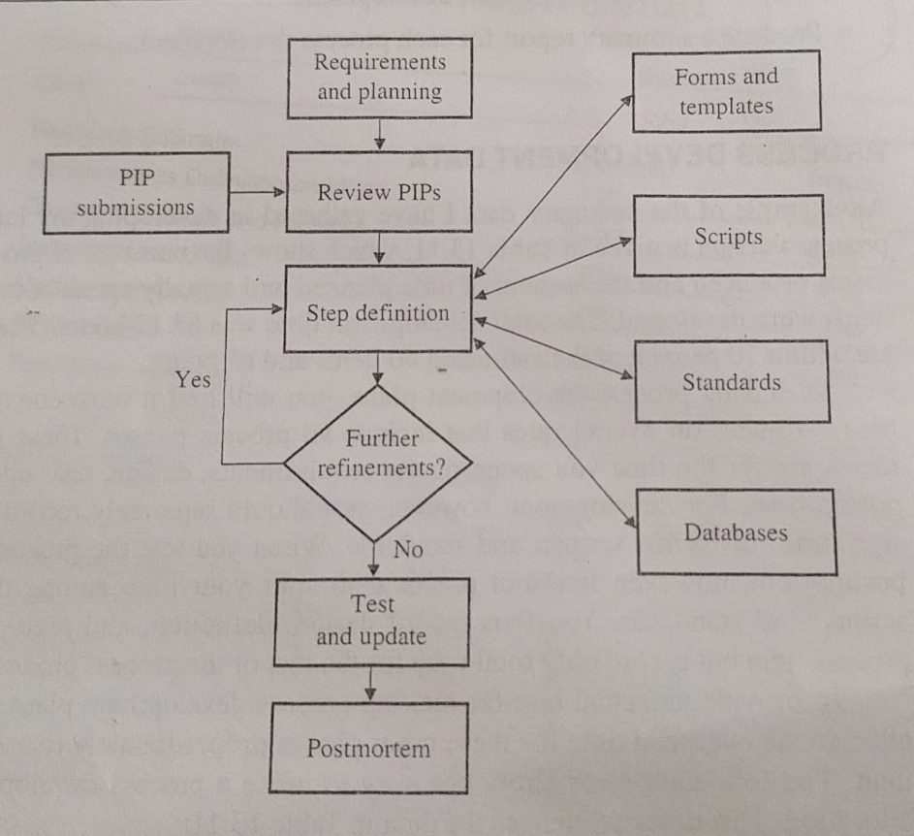
13.7.1 a simple process development process
La clave son los PIPs ya que nos ayudan a tener un registro de problemas y una solución a ellos.
Varios problemas se concentran en detalles pequeños.
De estos problemas pueden resultar que el proceso sea incomodo y un proceso comodo.

Slide 4
13.7.2 process development guidelines
Las guidelines para producir un proceso de desarrollo efectivo son las mismas que las del el proceso de software:
Empezar con una simple definición del proceso
Incluir una fase de planeación.
Recolectar el tiempo de desarrollo para la mayor fases y producir una categoría.
Realizar un seguimiento del numero de ítems producidos por categoría.
Definir métricas de productividad.
Ejemplo: minutos por formas, scrips o estándares.
Mantener un registro por cada proceso de desarrollo.
Producir un reporte summary para cada proceso de desarrollo.

Slide 5
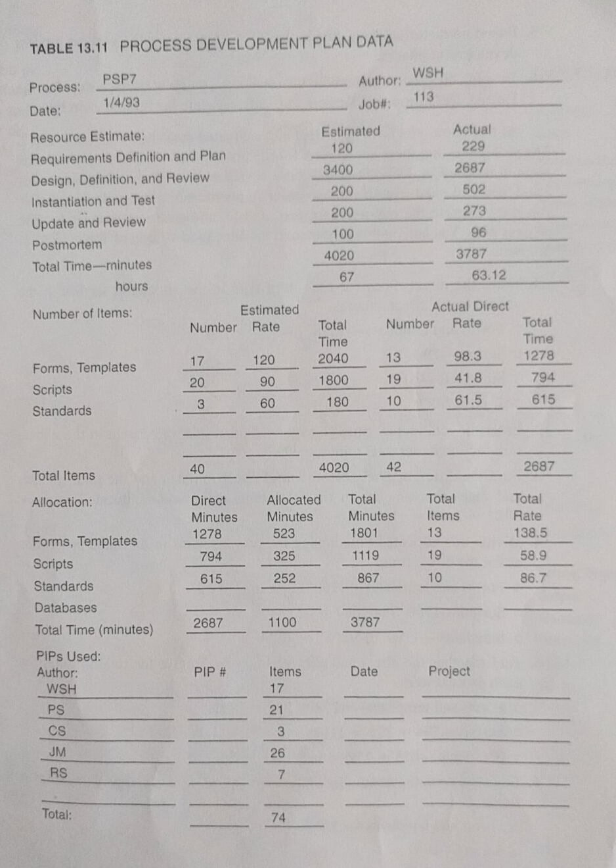
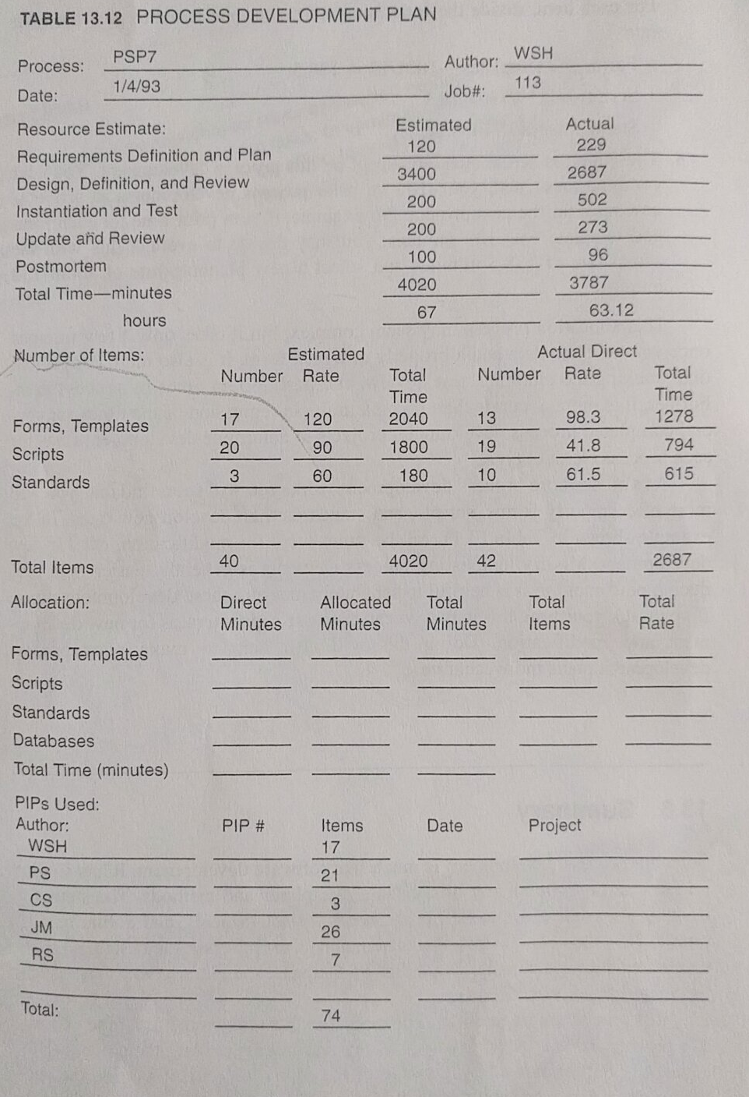
13.7.3 process development data

Slide 6
13.8 summary
Los artefactos del desarrollo del proceso son similares a los requerimientos de muchas disciplinas y métodos.
Las fases para el diseño de la definición del proceso necesita:
Establecer metas
Definir criterios de calidad.
Establecer una estrategia de desarrollo para el proceso.
Definir y validar el proceso inicial y establecer formas para mejorar.
Es casi imposible realizar bien el proceso la primera vez.

Slide 7
13.8 summary
La principal razón por la cual el proceso es de baja calidad, es que no sabemos que debemos de hacerlo.
Proceso de desarrollo debe de planearse, medirse, fraccionarse y provee guidelines para hacer efectivo el proceso.
Planeacion
Recoleccion de tiempo
Medicion
Administracion
Producir métricas de calidad, y utilizarlas para la planeación.
Producir un reporte para mantener los datos reales y mejorar.

